Slide 1
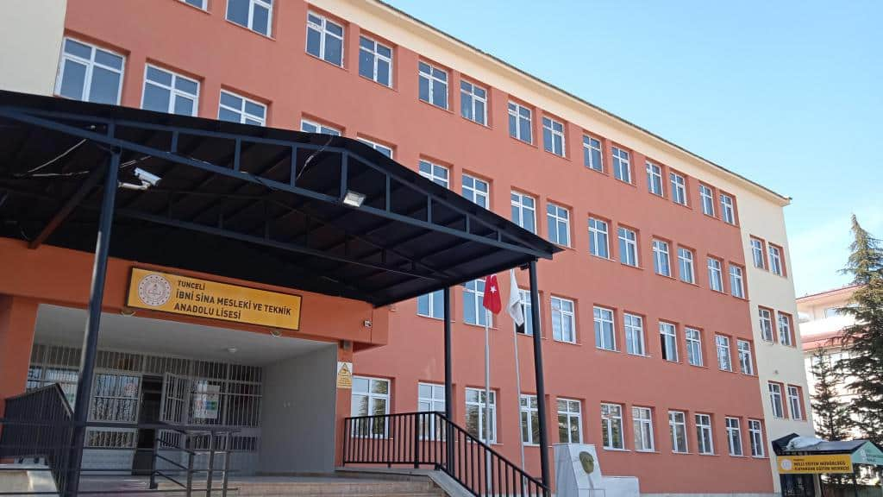
TUNCELİ İBNİ SİNA MESLEKİ VE TEKNİK ANADOLU LİSESİ
TANITIM SUNUMU

Slide 2
TUNCELİ İBNİ SİNA MESLEKİ VE TEKNİK ANADOLU LİSESİ
Tunceli İbni Sina Mesleki Ve Teknik Anadolu Lisesi bünyesinde iki bölüm yer almaktadır. Bunlar:
1. Hemşire Yardımcılığı
2. Sağlık Bakım Teknisyenliği

Slide 3
1. Hemşire Yardımcılığı
Hemşirelik yardımcılığı programından mezun olanlar; kamu ve özel sağlık kurum ve kuruluşlarında "hemşire yardımcısı" unvanı ile çalışırlar.
İstihdam Alanları
Sağlık Bakanlığına bağlı kamu ve özel yataklı / yataksız sağlık kurum ve kuruluşları, Başbakanlık Sosyal Yardım ve Çocuk Esirgeme Kurumuna bağlı yataklı/ yataksız sağlık kurum ve kuruluşları, Yükseköğretime bağlı yataklı / yataksız sağlık kurum ve kuruluşlarıdır.

Slide 4
1. Hemşire Yardımcısı Görev Tanımları-I
1. Hasta odasının düzenini ve temizliğinin yapılmasını sağlar.
2. Hastanın yatağını yapar.
3. Hastanın güvenliğinin sağlanmasına yardım eder.
4. Hastanın kişisel bakım ve temizliği ile ilgili gereksinimlerinin karşılanmasına yardım eder.
5. Hastanın tedavi planında yer alan ve hemşirenin uygun gördüğü oral ilaçları hastaya verir.
6. Hastanın deri bütünlüğünü gözlemleyerek hemşireye bilgi verir.
7. Hastaların muayene, tetkik ve tedavi için hazırlanmasına, tıbbi işlem öncesinde elbiselerinin değiştirilmesine ve işlem sonrasında giyinmesine yardım eder.
8. Yatak yarasını önlemeye yönelik koruyucu işlemlerde hemşireye yardım eder.
9. Hastanın günlük yaşam aktivitelerinin yerine getirilmesine yardım eder.
10. Yataktan kalkamayan veya kalkması uygun görülmeyen hastanın boşaltımına yardımcı olur, varsa boşaltımla ilgili sorunlarını hemşireye bildirir.
11. Hastanın idrar torbasını boşaltır veya değiştirir.

Slide 5
1. Hemşire Yardımcısı Görev Tanımları-II
12. Hastadan steril olmayan idrar ve dışkı örneği alır.
13. Hastanın beslenme programına uygun olarak beslenmesine yardımcı olur.
14. Kilo takibi gereken hastalarda günlük kilo takibini yapar.
15. Hemşirenin uygun gördüğü durumlarda hastanın yürümesine ve hareket etmesine yardım eder.
16. Hareket kısıtlılığı olan hastalarda uygun görülen pozisyonu verir.
17. Hastanın başka bir kliniğe veya birime transferine yardım ve refakat eder.
18. Hasta için hazırlanan egzersiz programının hasta uygulanmasına yardım eder.
19. İlgilendiği hastaların genel durumu ile ilgili fark ettiği değişiklikleri hemşireye bildirir.
20. Ölüm sonrası yapılması gereken bakımları uygular.
21. Alınan kan, doku veya diğer örneklerin laboratuara naklini sağlar.
22. Hasta bakımında kullanılan malzemelerin hazırlanmasını, temizliğini, dezenfeksiyonunu ve uygun şekilde saklanmasına yardım eder.

Slide 6
2. Sağlık Bakım Teknisyenliği
Öğrenciler 9 uncu sınıfta bütün okullarda okutulan ortak dersleri;10 sınıftan itibaren alan seçerek, ortak derslerle birlikte sağlık bakım teknisyeni alan derslerini teorik ve uygulamalı olarak görürler.
Sağlık bakım teknisyeni yardımcılığın programından mezun olanlar; kamu ve özel sağlık kurum ve kuruluşlarında "SAĞLIK BAKIM TEKNİSYENİ" unvanı ile çalışırlar. Üniversiteye girişlerde alanındaki bölümler için ek puan verilmektedir.
İstihdam Alanları
Sağlık Bakanlığına bağlı kamu ve özel yataklı / yataksız sağlık kurum ve kuruluşları, Başbakanlık Sosyal Yardım ve Çocuk Esirgeme Kurumuna bağlı yataklı/ yataksız sağlık kurum ve kuruluşları, Yükseköğretime bağlı yataklı / yataksız sağlık kurum ve kuruluşlarıdır.

Slide 7
2. SAĞLIK BAKIM TEKNİSYENLİĞİ GÖREVLERİ-I
1. Çalıştığı ünitenin kullanıma hazır bulundurulmasında görev alır.
2. Hastaların muayene, tetkik ve tedavi için hazırlanmasına, tıbbi işlem öncesinde elbiselerinin değiştirilmesine ve işlem sonrasında giyinmesine yardım eder.
3. Sağlık meslek mensubunun uygun gördüğü durumlarda hastanın yürümesine ve hareket etmesine yardım eder.
4. Hareket kısıtlılığı olan hastalar için sağlık meslek mensubunun uygun gördüğü pozisyonu verir.
5. İlgilendiği hastaların genel durumunda fark ettiği değişiklikleri sağlık meslek mensubuna bildirir.
6. Sağlık meslek mensuplarının belirlemiş olduğu günlük yaşam aktivitelerine yönelik plan doğrultusunda hastaya yardım eder.
7. Sağlık meslek mensubu tarafından belirlenen beslenme programına uygun olarak hastanın beslenmesine yardımcı olur.

Slide 8
2. SAĞLIK BAKIM TEKNİSYENLİĞİ GÖREVLERİ-I
8. Sağlık meslek mensubu tarafından belirlenen egzersiz programının hastaya uygulanmasına yardım eder.
9. Kullanılan malzemelerin hazırlanmasına, temizliğine, dezenfeksiyonuna ve uygun şekilde saklanmasına yardım eder.
10. Kullanılan aletlerin sterilize edilmesine, kirlenmiş malzemelerin bertaraf edilmesine, tıbbi aletlerin ve malzemelerin kullanıma hazır bulundurulmasına yardım eder.
11. Alınan kan, doku veya diğer örneklerin laboratuvara naklini sağlar.
12. Hastanın başka bir kliniğe ya da birime transferine yardım ve refakat eder.

Slide 9
OKULUMUZLA İLGİLİ
SIKÇA SORULAN SORULAR

Slide 10
1)İBNİ SİNA MTAL ÖĞRENCİSİ OLMAK İÇİN NE YAPMALIYIM?
Ortaokul 8.sınıf sonunda sınavsız olarak yerel yerleştirme sistemiyle öğrenci alınır.
9.sınıfta Sağlık Hizmetleri Alanı , 10. ve ve 11. sınıfta Sağlık Hizmetleri Alanı itibaren Bölüm (dal) tercih ve yerleştirme sistemiyle eğitimlerine devam ettirilirler.

Slide 11
2)YÜKSEKÖĞRETİME GEÇİŞTE OKULUNUZ ÖĞRENCİLERİNE EK PUAN VERİLİR Mİ?
Mezun olan öğrenciler istediklerinde üniversitelerin sağlık meslek yüksekokulları önlisans programlarına yerleştirmede ek puan alabilmektedir.

Slide 12
3)OKULUNUZ ÖĞRENCİLERİ NERDE VE NE ZAMAN STAJ YAPAR?
12. sınıf öğrencilerimiz eğitim-öğretim dönemi içerisinde haftada 3 gün (Çarşamba, Perşembe ve Cuma günleri) Tunceli Devlet Hastanesinde staj (uygulama) yapmaktadır.

Slide 13
4)STAJDA ÖĞRENCİLERE ÜCRET VERİLİYOR MU?
3308 Sayılı Mesleki Eğitim Kanunu (Ücret ve Sosyal Hizmet)
Madde 25 – Aday çırak, çırak ve işletmelerde meslek eğitimi gören öğrencilere ödenecek ücret ve bu ücretlerdeki artışlar; aday çırak veya çırağın velisi veya vasisi veya kişi reşit ise kendisi; öğrenciler için okul müdürlüğü ile işyeri sahibi arasında Bakanlıkça belirlenen esaslara göre düzenlenecek sözleşme ile tespit edilir.
• Ancak, işletmelerde meslek eğitimi gören örgün eğitim öğrencilerine, asgari ücretin net tutarının yirmi ve üzerinde personel çalıştıran işyerlerinde yüzde 30’undan,
• Yirmiden az personel çalıştıran işyerlerinde yüzde 15’inden,
• Aday çırak ve çırağa yaşına uygun asgari ücretin yüzde 30’undan aşağı ücret ödenemez
• Aday çırak, çırak ve öğrencinin eğitimi sırasında işyerinin kusuru halinde meydana gelecek iş kazaları ve meslek hastalıklarından işveren sorumludur.
• Aday çırak, çırak ve öğrencilere ödenecek ücretler her türlü vergiden müstesnadır.

Slide 14
5) MEZUN OLUNCA MEMUR OLABİLİR MİYİM?
Mezun öğrencilerimiz ortaöğretim KPSS’ye girerek alım yapılacak kadrolara atanabilirler.

Slide 15
6)OKULUNUZDAKİ YURT VE BARINMA İMKANLARI NELERDİR?
Okulumuzun kendine ait bir yurdu bulunmamaktadır.
Kız öğrencilerimiz okulumuza yürüme mesafesinde bulunan Fen Lisesi’nin kız öğrenci yurdunda kalmaktadır
Erkek öğrencilerimiz ise Tunceli Spor Lisesi’nin yurdunda kalmaktadır.

Slide 16
OKULUMUZUN BÖLÜMLERİ
4 derslik (9/A sınıfı, 10/A sınıfı, 11/A sınıfı ve 12/A sınıfı)
1 BT sınıfı
2 Atölye
1 Kütüphane
1 FKB Laboratuvarı
1 Konferans Salonu

Slide 17
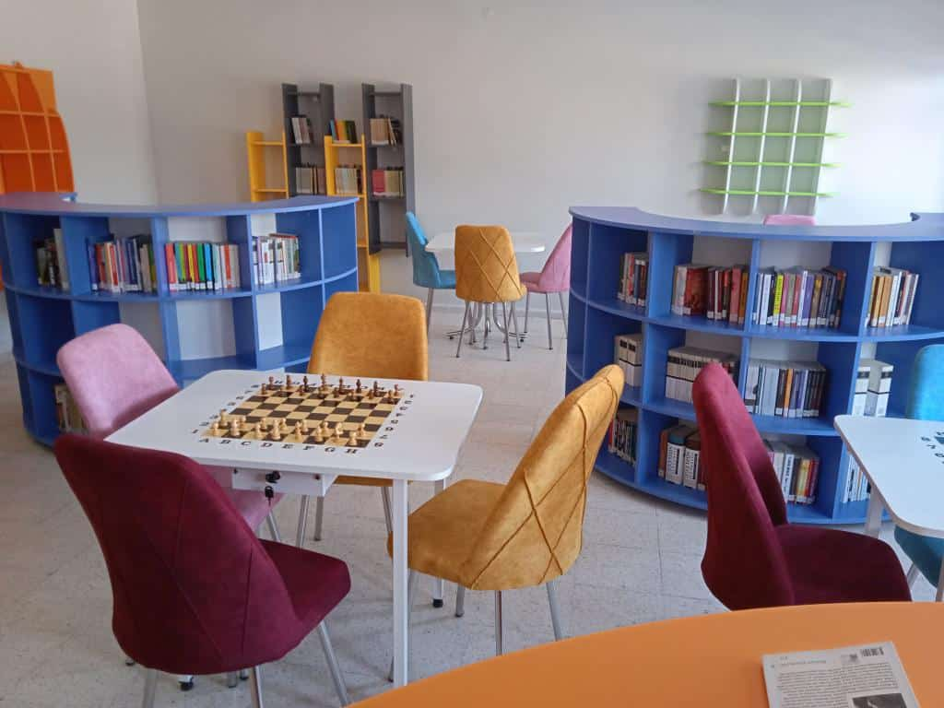

Slide 18
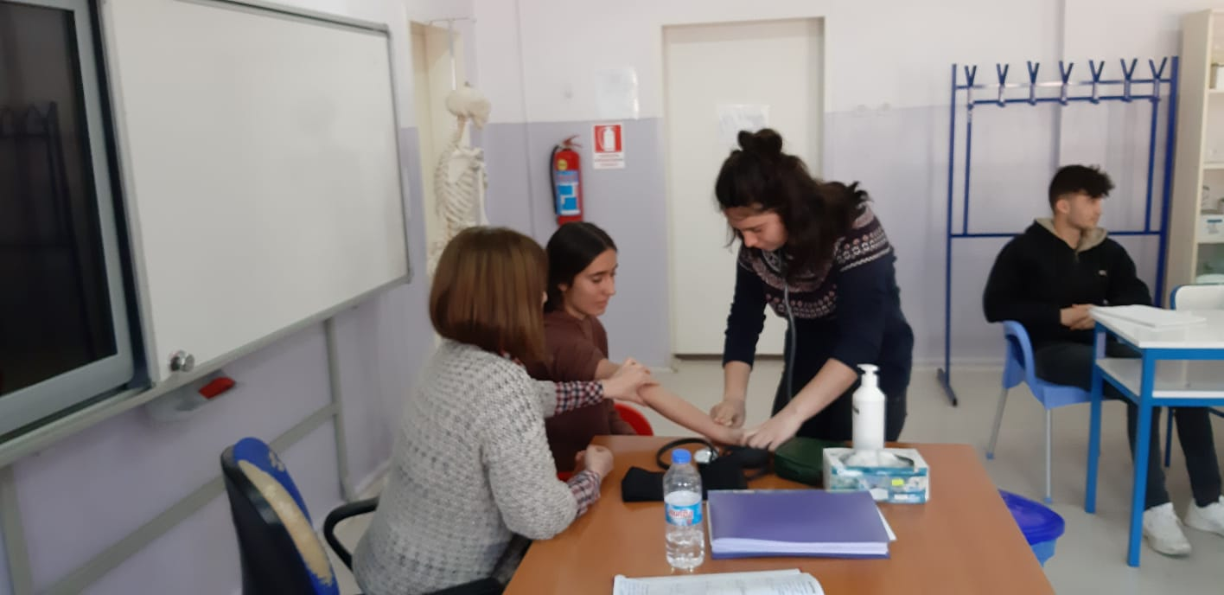
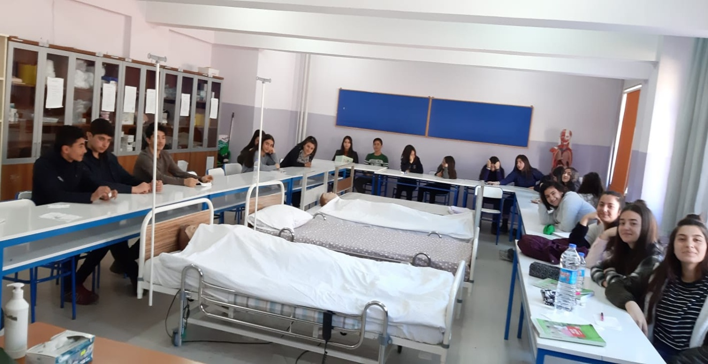
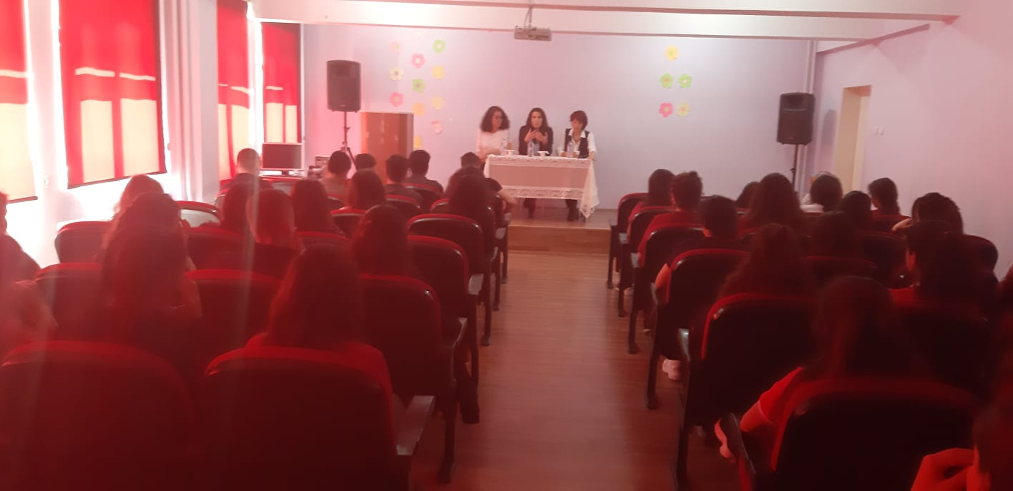
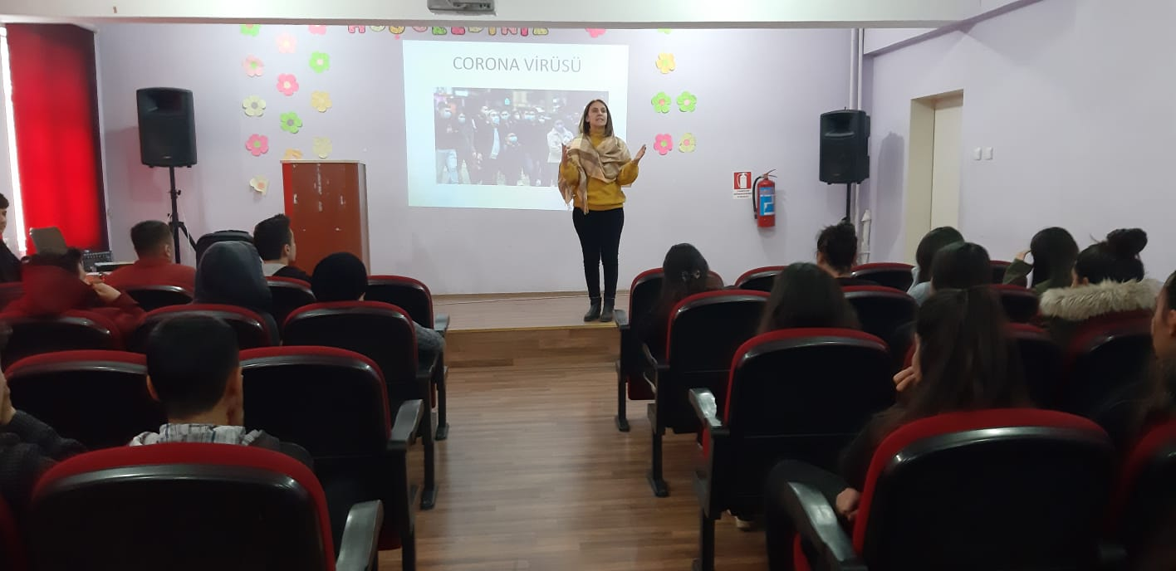

Slide 19
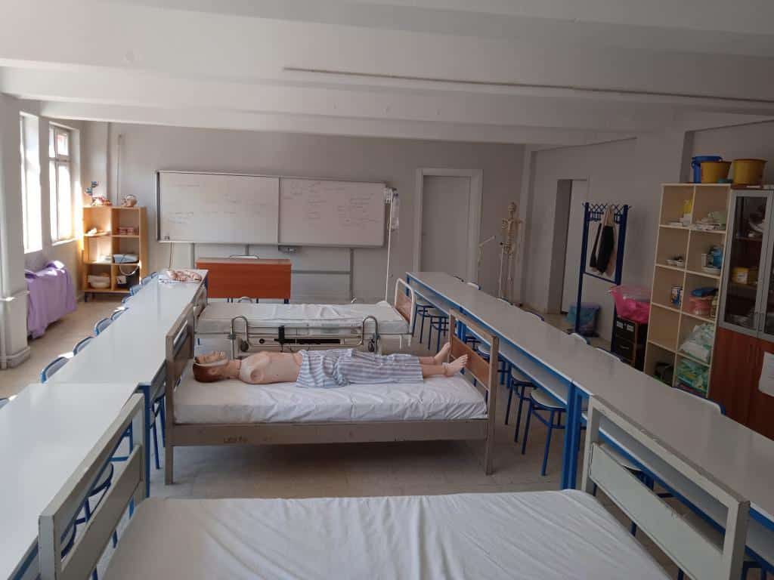

Slide 20
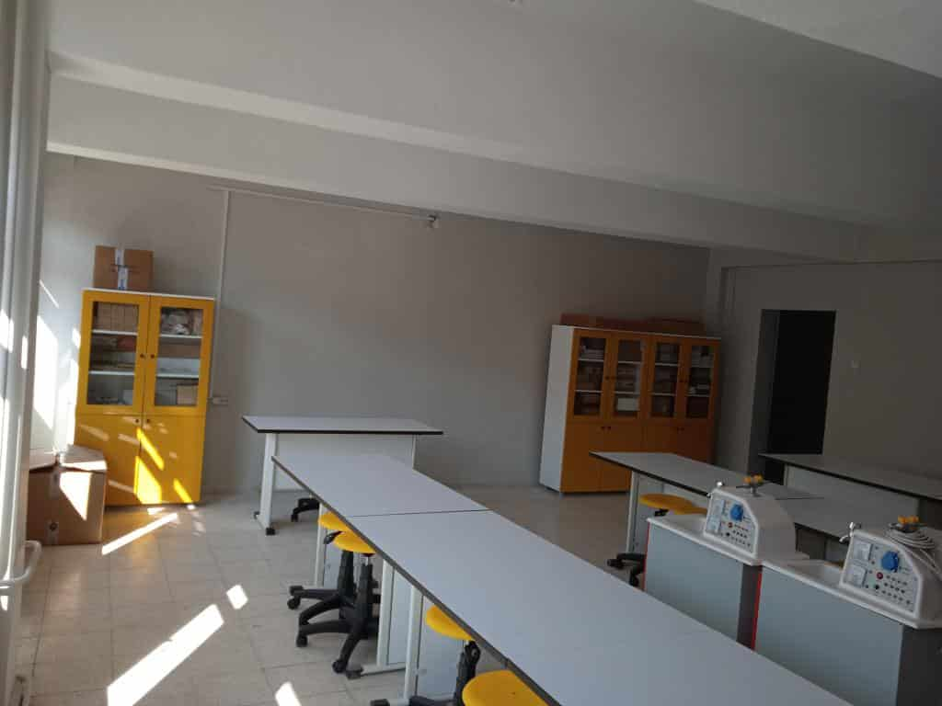

Slide 21
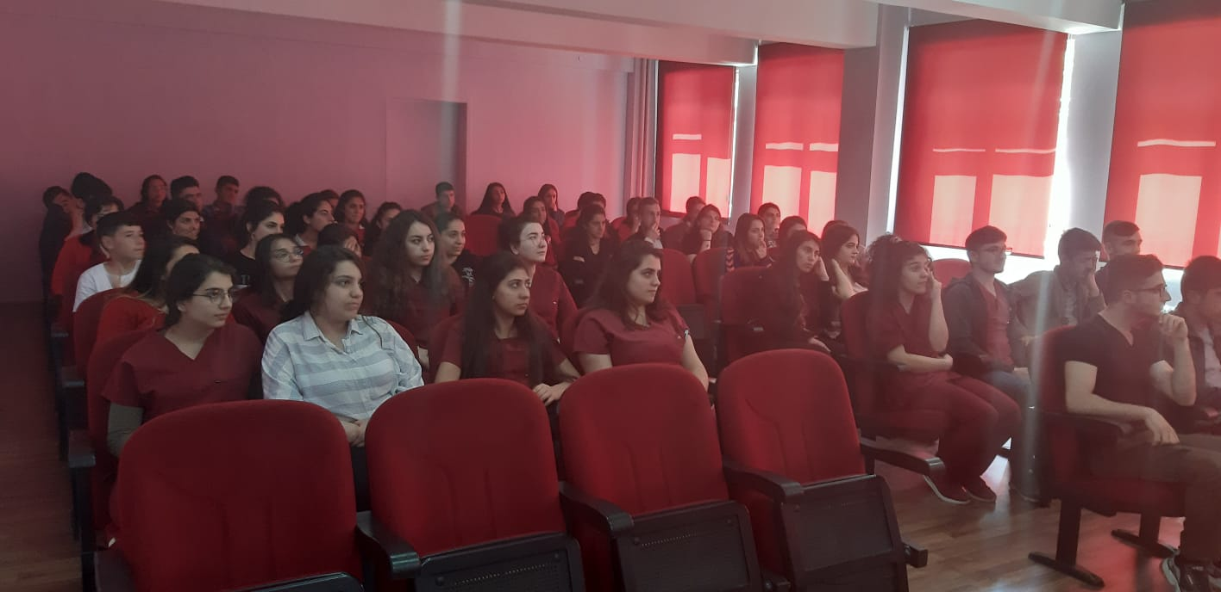
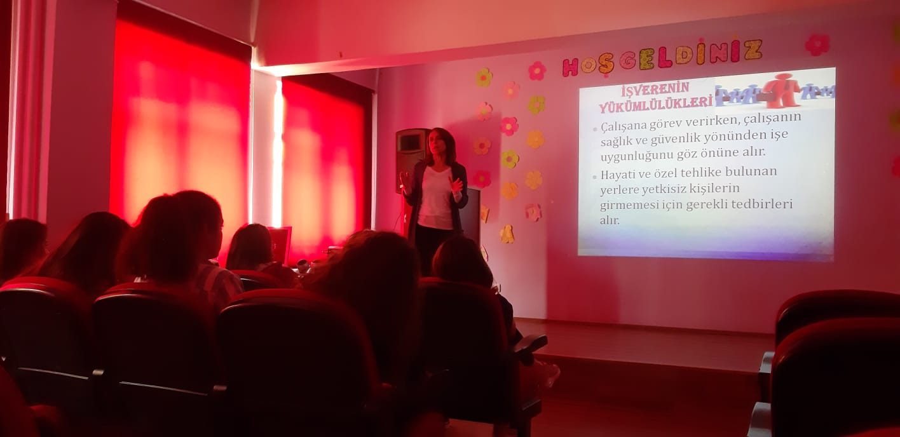

Slide 22
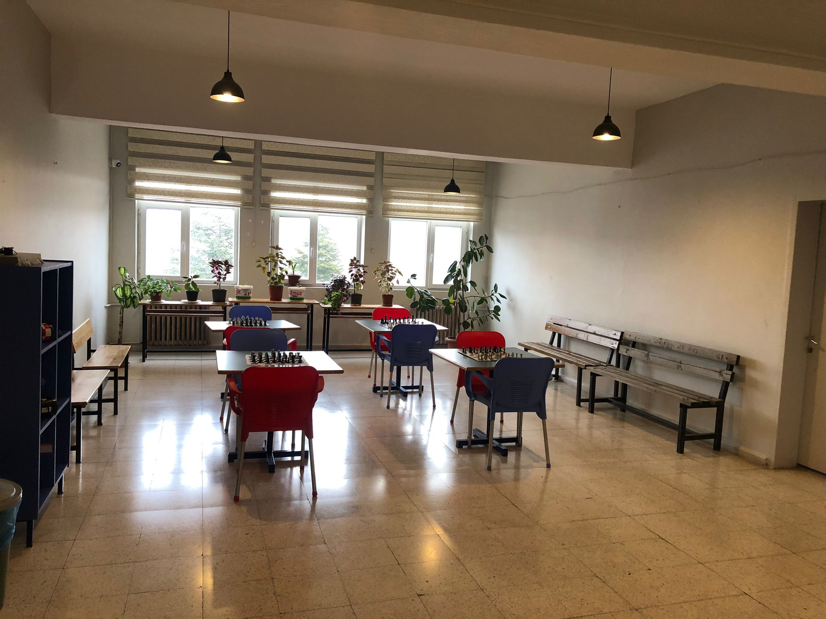

Slide 23
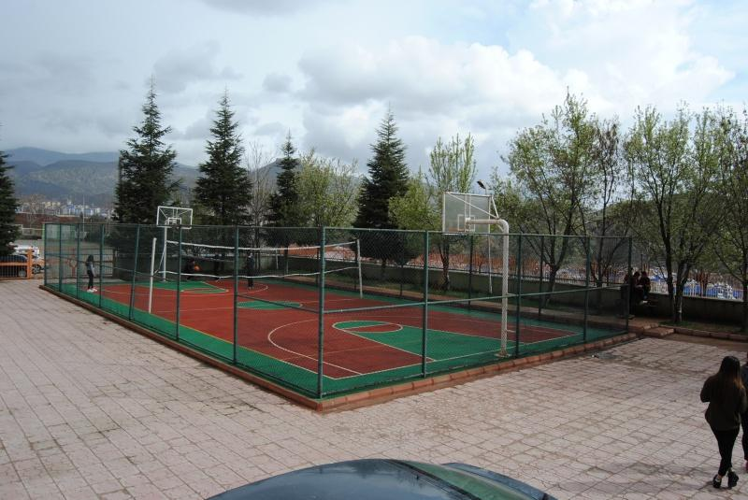

Slide 24
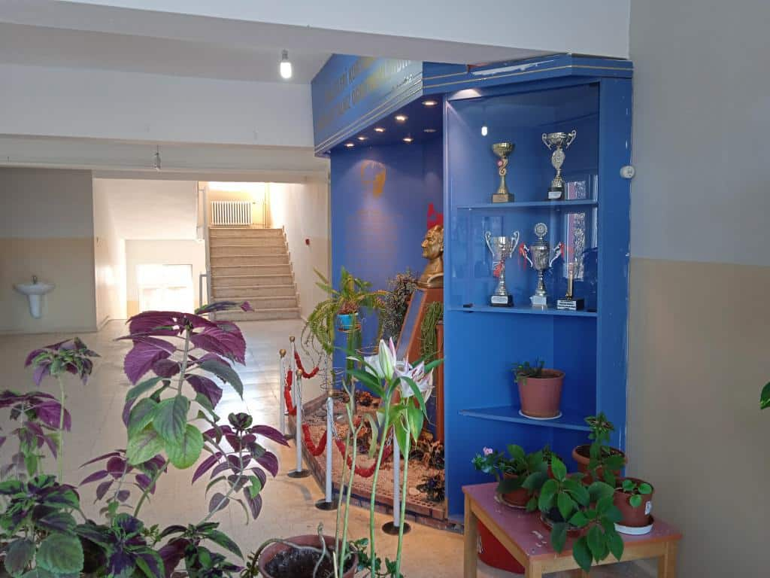

Slide 25
İletişim Bilgileri
Adres: ATATÜRK MAH. MAHMUT TAN SK. IBNI SINA MESLEKI VE TEKNIK ANADOLU LISESI NO 13 MERKEZ / TUNCELİ
Tel: 04282123245
Web Sayfası: https://tunceliibnisina.meb.k12.tr/
Hazırlayan:
Beyza METİN/ Okul Rehber Öğretmeni

